Slide 1

2016
教會營

Slide 2
日期
2016 教會營
3月11至13日

Slide 3
主題
2016 教會營
“屬神的子民”

Slide 4
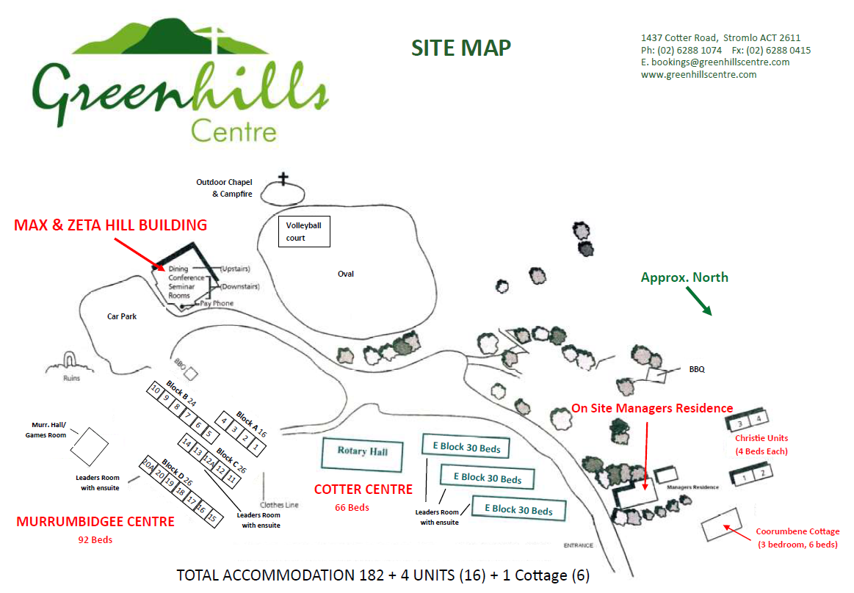
會場
2016 教會營
Greenhills Centre
1437 Cotter Road, Stromlo ACT

Slide 5
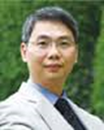
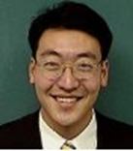
講員
2016 教會營
梁國權先生
(中國神學研究院「生命之道」課程事工主任)
Pastor Thomas Tokura
Chinese Christian Church Milson Point (Sydney)

Slide 6
聯絡
Cara Huang姊妹

Slide 7

2016 教會營
預定你!
更多詳情快將公佈!

